Slide 1
108年臺北市政府兒童權利公約教育訓練
兒童權利公約實務分析
-兒童最佳利益原則與兒少性剝削
講師：高玉泉(國立中興大學法律學系教授)
108年9月20日

Slide 2
目 錄
1
人權與兒童人權介紹
國際兒童人權保護體系
我國兒少權利保護體系
兒童最佳利益案例分析
兒少性剝削規範與實務
2
3
4
5

Slide 3
一、人權與兒童人權介紹
人權是人類行為的道德標準，而受法律所保障者之謂。人權的保障具有平等性，且非經正當法律程序，不得限制或剝奪。當代國際人權保障起源於1948年的世界人權宣言(Universal Declaration of Human Rights)。
世界人權宣言中所列載的基本人權包括：生命權、身體權、自由權，以及財產權等等。

Slide 4
什麼是兒童人權呢？
20世紀前
*歷史中不被重視的人
20世紀初
*國際兒童宣言所保障的對象
1978-1989年
*兒童權利公約草擬及協商的10年
*父系尊長的財產
*慈善、福利的客體
*兒童應享有哪些權利？
*權利的主體
1990年後
*「兒童為權利主體」理念的具體闡釋與釐清
*確認權利後，如何落實？
確認權利後，如何落實？

Slide 5
聯合國至今通過了多少人權文件？
聯合國成立於1945年，一直致力於促進及維護人權，至今已通過許多人權相關的宣言及公約。
1948年世界人權宣言
1949年禁止販運人口及取締意圖營利使人賣淫公約
1951年防止及懲治種族滅絕罪公約
1954年難民地位公約及1967年之議定書
1960年關於無國籍人地位公約
1966年公民及政治權利國際公約
1966年經濟、社會暨文化權利國際公約
1969年消除一切形式種族歧視公約
1979年消除一切形式歧視婦女公約
1984年禁止酷刑公約
1989年原住民及部落人民公約
1989年兒童權利公約
2003年世界衛生組織菸草控制框架公約
2003年保護移徙工人及其家屬權利國際公約
2008年身心障礙者權利公約
2010年保障所有人免於執法失踪國際公約

Slide 6
二、國際兒童人權保護體系
兒童權利公約
關於販運兒童,兒童從娼,及兒童色情任擇議定書
關於設定來文程序的任擇議定書
關於兒童涉入武裝衝突任擇議定書

Slide 7
誰 是 兒 童 ？
公約第1條：未滿18歲的人都是兒童
依我國兒童及少年福利與權益保障法的規定，包括兒童及少年！
胎兒？
相關概念釐清：Minor, Juvenile, Adolescent, Teenager, Youth.

Slide 8
兒童權利有哪些？

Slide 9
1989年兒童權利公約
兒童之定義
禁止歧視
兒童最佳利益
權利之落實
父母之引導與兒童逐漸發展之能力
生存及發展權
出生登記、姓名、國籍與受父母照顧之權利
兒童身分權之維護
兒童不與父母分離之權利
因家庭團聚而請求進入或離開締約國
非法移送兒童或令其無法回國
兒童表示意見及其意見獲得考量之權利
兒童自由表示意見之權利
兒童思想、自我意識與宗教自由之權利
結社及和平集會自由之權利
兒童之隱私權
適當資訊之獲取
父母之責任與國家之協助
兒童不受任何形式之暴力
喪失家庭環境之兒童
21. 收養
22. 難民兒童
23. 身心障礙兒童
24. 兒童健康與醫療照護
25. 受安置兒童之定期評估
26. 社會安全保障
27. 適於兒童之生活水準
28. 教育
29. 教育之目的
30. 少數民族與原住民兒童
31. 兒童休息、休閒、參加文化生活與藝術活動之權利
32. 兒童免受經濟剝削之權利
33. 兒童與非法麻醉藥品和精神藥物之濫用
34. 兒童性剝削
35. 兒童誘拐、買賣或販運之預防
36. 兒童免於遭受任何其他形式剝削之權利
37. 酷刑、殘忍、不人道或有辱人格之待遇或處罰
38. 武裝衝突
39. 兒童被害人之康復與重返社會
40. 兒童司法

Slide 10
兒童權利公約四項一般性原則
在落實及解釋兒童權利公約條文時需考慮以下四項一般性原則：
禁止歧視
兒童最佳利益原則
生存及發展權
尊重兒童意見

Slide 11
兒童權利公約條文內容之特殊性
部分係抽象的規範，部分是具體的規定；
有些國家直接適用公約具體的規定：
例如荷蘭法院：第7(1)(出生登記)、第37條(殘忍、不人道等待遇)等

Slide 12
公約之精神及理念
公約所欲彰顯及傳達的思維：全面性的保障，不僅僅是福利的客體，而是已蛻變為權利的主體
除應受特殊保護外，為具有獨立人格之權利持有者
強調其逐步發展之成熟度及自主的能力
權利的落實有賴國家主動作為及相關機制之建置

Slide 13
三、我國兒少權利保護體系
台灣也有兒童權利公約!

Slide 14
兒童權利公約與施行法
聯合國兒童權利公約於1989年11月20日通過，1990年9月2日生效，至今已有196個成員。
我國立法院於民國103年5月20日三讀通過兒童權利公約施行法，6月4日總統公布全文 10 條，並自11月20日世界兒童日施行。依施行法第2條的規定，公約所揭示保障及促進兒童及少年權利之規定，具有國內法律之效力。這是我國邁向文明及進步的一個里程碑！

Slide 15
請大家注意，這些規定現在也是我們國家的法律喔！

Slide 16
兒童權利公約施行法第一條、第二條
第1條：「為實施聯合國一九八九年兒童權利公約（Convention on the Rights of the Child ，以下簡稱公約），健全兒童及少年身心發展，落實保障及促進兒童及少年權利，特制定本法。」
第2條：「公約所揭示保障及促進兒童及少年權利之規定，具有國內法律之效力。
Notes:
照片來源：http://www.unicef.org/

Slide 17
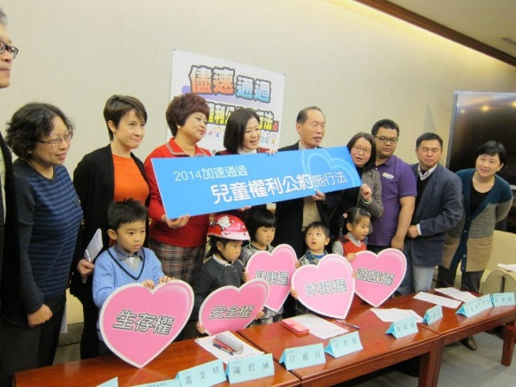
兒童權利公約施行法對公部門的重要性
依據兒童權利公約施行法第七條及第九條規定
公部門必須完成的事項如下：
104年11月20日：提出法規及行政措施的優先檢視清單；
105年11月20日：提出第一次國家報告；
106年11月20日：完成法規之增修或廢止及行政措施之改進；
108年11月20日：完成其餘法規之制（訂）定、修正或廢止及行政措施之改進；
110年11月20日：提出第二次國家報告。

Slide 18
我國兒少權利保護體系
兒童權利公約
兒童及少年福利與權益保障法
兒童及少年性剝削防制條例
其他
兒童權利公約因施行法的制定，居於類似特別法的較高地位，所有我國兒少相關法律皆不得與之牴觸。
「兒少最佳利益」為貫穿所有法律的基本原則。

Slide 19
四、兒童最佳利益案例分析: The Charlie Gard Case
08/04/2016
Charlie出生 (足月且健康)
幾星期後，父母發現Charlie無法自行抬起頭。
10/02 前往家醫(GP)處，發現體重無增加。
MRI(核磁共振掃描)、ECG(心電圖)、以鼻胃管提供高卡路里配方
10/11 Charlie開始昏睡，呼吸變淺。
被轉送到Great Ormond Street Hospital for Children (GOSH) 醫院
Blood and urine(小便) test, genetic investigation and muscle biopsy(切片)
Mitochondrial DNA (粒線體DNA)數量只有6%是正常的。低於35%
Infantile onset encephalomypathic (腦肌的) mitochondrial DNA depletion syndrome
MDDS
11中旬Rapid Genome Sequencing (快速基因組訂序)，確定RRM2B基因突變
12/15 Charlie癲癇開始發作。此後，Charlie病情急遽惡化。
02/24/2017醫院向法院提出聲請：移除artificial ventilation(人工呼吸器)…
04/11/2017英國高院(high court of justice)家事庭做出裁定

Slide 20
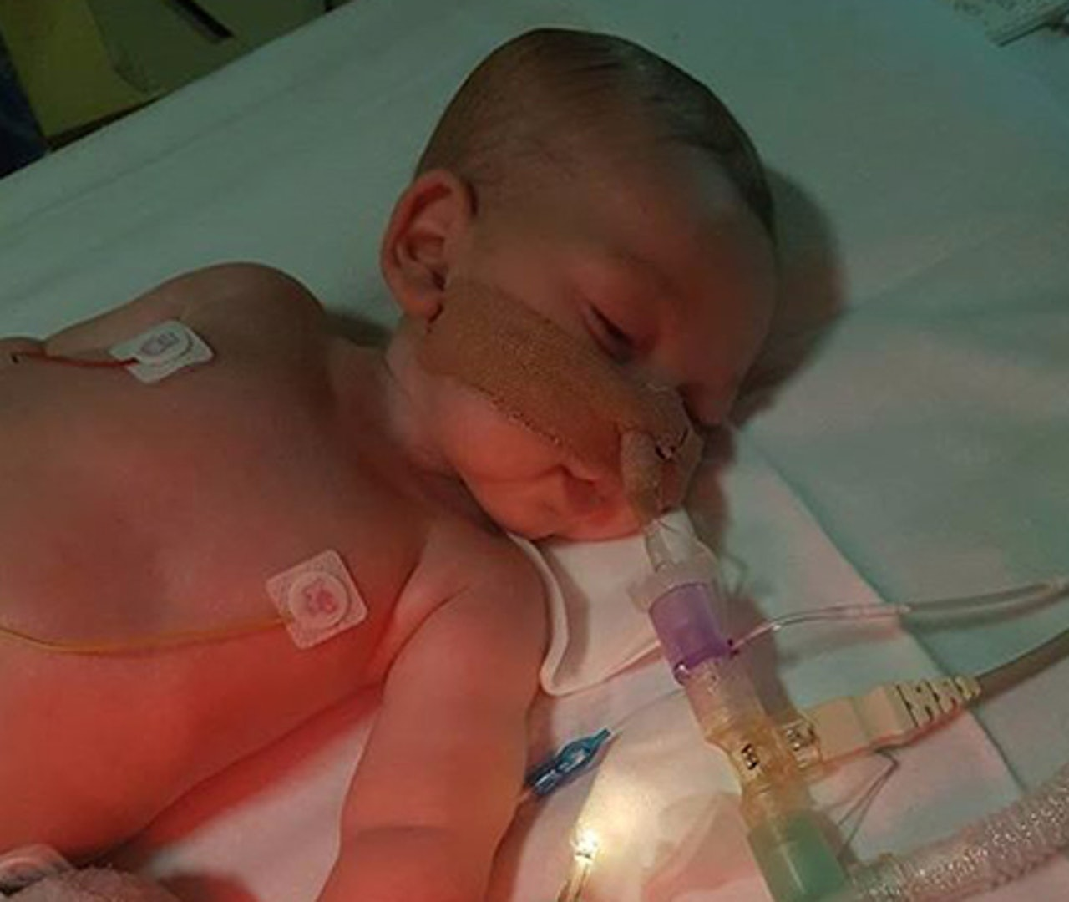
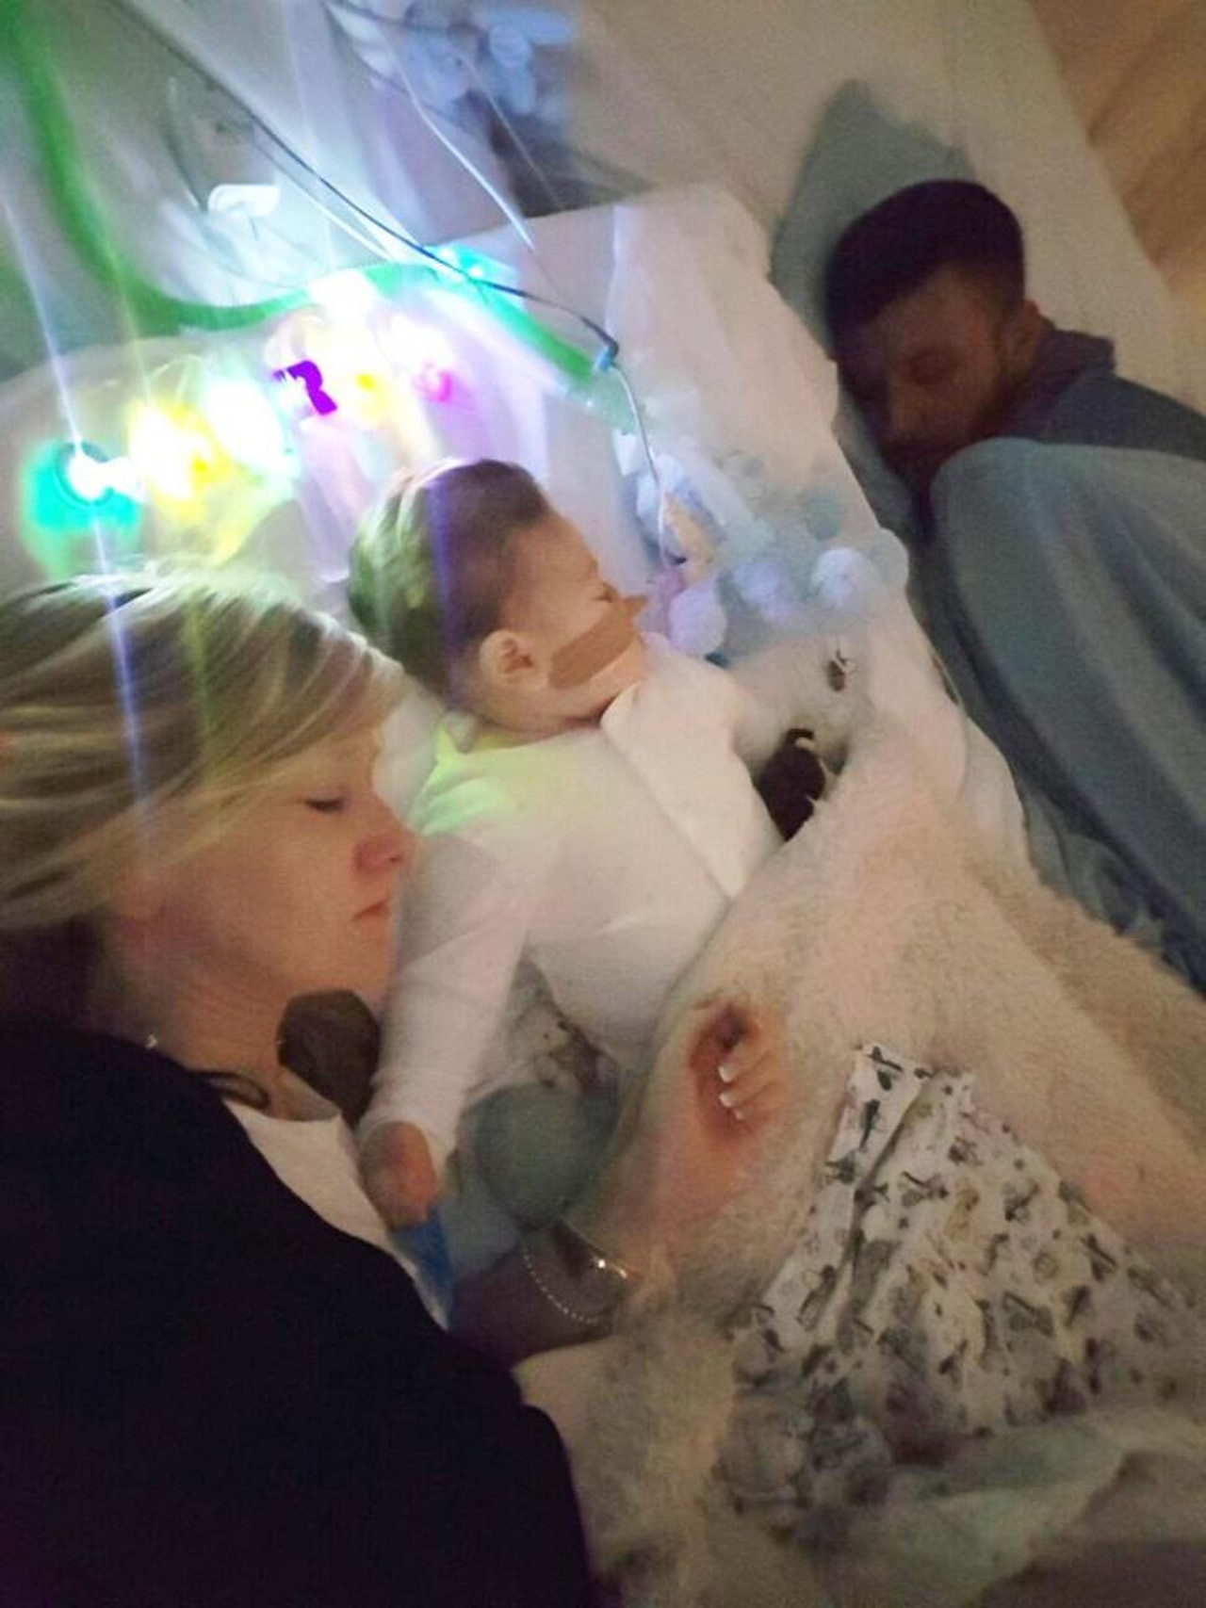
Charliesfight.org
Charlie發病後，其父每天從早上9點30就到病房至午夜，其母亦於法庭中提及：自從Charlie出生，已花了超過3200小時陪伴他。
（Twitter）

Slide 21
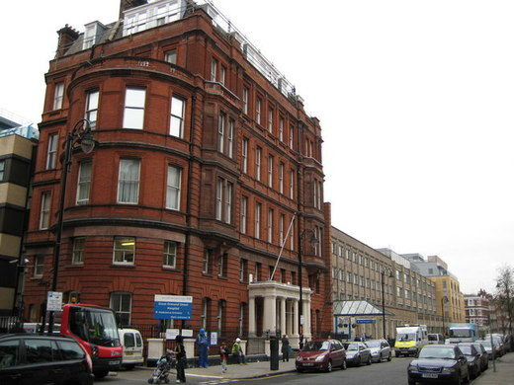
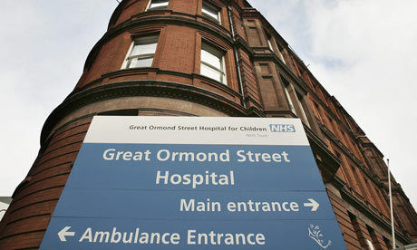
https://www.atlasobscura.com/places/great-ormond-street-hospital

Slide 22
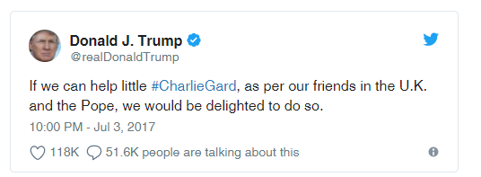
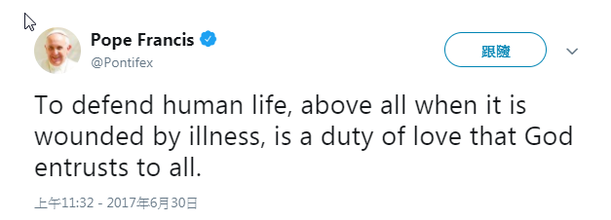

Slide 23
雙方訴求
醫院
Charlie未成年，沒有決定醫療方式的能力
把人工呼吸器移除是合法的，且符合Charlie的最佳利益
僅提供palliative care(安寧療護)是合法的，且符合Charlie的最佳利益
鑑於前述醫療是最能保持Charlie的尊嚴，不提供nucleoside therapy(核苷治療)是合法的，且符合Charlie的最佳利益
父母
反對院方的訴求
Constance Yates & Chris Gard

Slide 24
爭點－必須依照兒童的最佳利益來判斷， 什麼是Charlie的最佳利益？
誰來決定兒童最佳利益？
何謂兒童最佳利益？

Slide 25
法－兒童最佳利益，誰決定？
由於Charlie的年紀，他沒有能力決定是否接受治療。
醫院和父母對於Charlie治療方式無法達成協議。
雖然父母對孩子有責任，但法律亦賦予法院以獨立客觀的角度決定兒童最佳利益。
誰決定
父母
醫院
兒童
法院

Slide 26
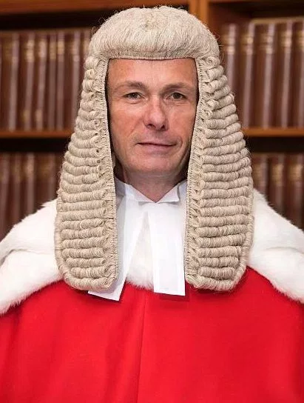
MR. JUSTICE FRANCIS：
The duty with which I am now charged is to decide, according to well laid down legal principles, what is in Charlie’s best interests.
Some people may ask why the court has any function in this process, why can the parents not just make the decision for themselves? The answer is that, although the parents have parental responsibility, overriding control is by law vested in the court exercising its independent and objective judgment in the child’s best interests.
The Great Ormond Street Hospital has made an application and it is my duty to rule on it, given that the parents and the hospital cannot agree on the best way forward….
…It is important that I stress that I am not applying a subjective test. I am not saying what I would do in a given situation, but I am applying the law.
https://www.thesun.co.uk/news/4090133/charlie-gard-judge-pitfalls-social-media-ill-informed-opinion-trump-vatican/

Slide 27
法－何謂兒童最佳利益？
Wyatt v. Portsmouth NHS Trust (2000) 上訴法院：
須以兒童的角度出發，兒童的福利是最重要的，法官需以假設的兒童的觀點檢視。
「生命的延長」為最佳利益的強烈假設，不過，並非不可被推翻。
考量最佳利益應包括醫療、情感和其他福利相關事項。
Holman J in An NHS Trust v. MB (2006) ：
只有當兒童（病患）缺乏為自己做決定的能力時，法院才有權利及權力審查。
法院的審查需適用客觀的途徑或檢視 (objective approach or test)。
兒童最佳利益需考量醫療、情感、感覺（sensory；快樂、痛苦）及天生本能(instinctive)等。
對於前述因素的衡量並沒有辦法用數學計算，但法院需盡可能平衡所有的衝突因素。
由於人類天生本能渴望「存活」(survive)，在決定最佳利益時須受到相當重視，但其並非為絕對或決定性的因素。
醫生以及父母的意見皆需被謹慎考量
父母長時間與小孩相處，對孩子的反應有一定程度的瞭解。
須注意父母的意見參雜其自己的情感。

Slide 28
法－人工呼吸器該拔除？
Aintree University Hospital NHS Foundation Trust v. James (2013) 最高法院：
任何給予病患進行的醫療行必須是合法的。
是否有權在病患未同意的情況下，合法持續侵入植物人狀態的病患身體（artificial hydration and nutrition）？一般而言，只有病患同意，侵入性的醫療行為才屬合法。
延伸問題：不是在決定病患死亡是否符合他的最佳利益？而是在決定持續治療以延長生命，是否為病患的最佳利益？
基本問題：給予醫療是否合法？而不是不給予醫療是否合法？

Slide 29
醫院/專家觀點
Charlie的病況（英國）
RRM2B突變極為罕見
Charlie的腦部、肌肉和呼吸能力都受到影響。Charlie沒有正常的腦部運動、無法自行呼吸、肌張力減退(hypotonia)、失去聽覺、癲癇症(epilepsy disorder)…等。
Charlie的生命同時受到質與量的限制，幾乎沒有復原的可能性。
很難知道Charlie是否遭遇到疼痛、感覺開心或舒服。

Slide 30
核苷治療(Nucleoside Therapy)
被用於TK2突變中（不一樣且較不嚴重的粒腺體相關疾病），有證據證患有TK2突變的病患，因核苷治療而獲益。
美國的神經內科專家認為，該治療方式可能使RRM2B突變患者情況好轉。
美國神經內科專家也提到，該治療方法尚未用於RRM2B突變的動物或人類，並沒有RRM2B突變患者成功治療的先例。
01/13/2017 Charlie的英國神經醫學專家告訴Charlie父母，核苷治療對Charlie將是無益的，只有延長Charlie的痛苦。
美國專家態度
就算該治療使Charlie好轉的機會幾乎微乎其微，美國神經內科專家仍願意嘗試。

Slide 31
父母觀點
陪伴Charlie最長時間的兩個人
Charlie的狀況並沒有醫學報告顯示的那麼糟
Charlie可以感應到外界
如果把玩具放在Charlie前面，他會試圖打開眼睛
他不喜歡抽痰或腳跟針刺
他喜歡被搔癢
希望可以讓Charlie做治療，爭取治療可能使Charlie病情好轉的機會
如果沒有好轉的機會，如果Charlie仍然維持現有的生活品質，他們就不會堅持治療。

Slide 32
Charlie的疼痛
Charlie父母：
Charlie會對於自己不喜歡的事物作出反應， Charlie可以感受到疼痛。
專家：
Charlie可能可以感受疼痛，但是並沒有呈現出來。且若Charlie無法表現出疼痛的感覺，代表他的腦部受損更加嚴重。
須將微乎其微的治療機會所帶來的利益，與治療所造成的持續疼痛進行權衡。而Charlie正在遭受痛苦，這比理論上極小的有效治療機會一事，更加重要。

Slide 33
程序監理人觀點
程序監理人之選任
依據2010家庭程序規則第16.2和16.4條之規定
從CAFCASS (Children and Family Court Advisory and Support Service) High Court Team中選出
到美國接受核苷治療並非Charlie的最佳利益
該治療並非一個可以使Charlie延長生命的方式
僅是對Charlie生命質量之提升沒有實際展望的實驗過程
持續生命延長的醫學治療亦非Charlie的最佳利益

Slide 34
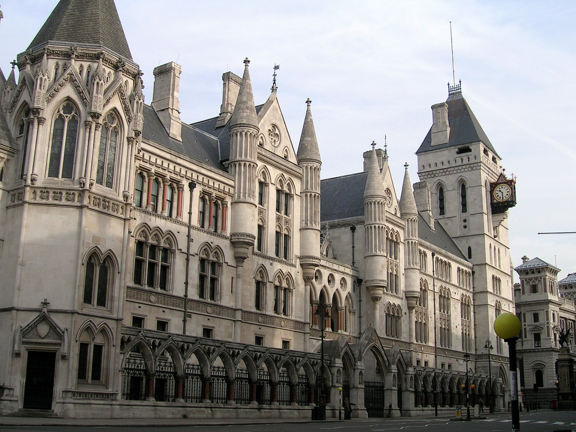
法院－最終決定
最高法院與歐洲人權法院採同見解
核苷治療是不是符合Charlie的最佳利益？
並沒有直接的證據證明，核苷治療對RRM2B突變的患者有正面的幫助。
在臨床上，核苷治療並沒有被試驗於該基因突變的患者甚至是動物。
絕大部分的專業醫生與顧問都認為，核苷治療對Charlie來說是無用的。（且可能受到更多痛苦）
因此，並不符合Charlie的最佳利益。
把Charlie的呼吸器拿掉，給以緩和療護（palliative care）是合法的，且符合Charlie的最佳利益。
https://en.wikipedia.org/wiki/High_Court_of_Justice

Slide 35
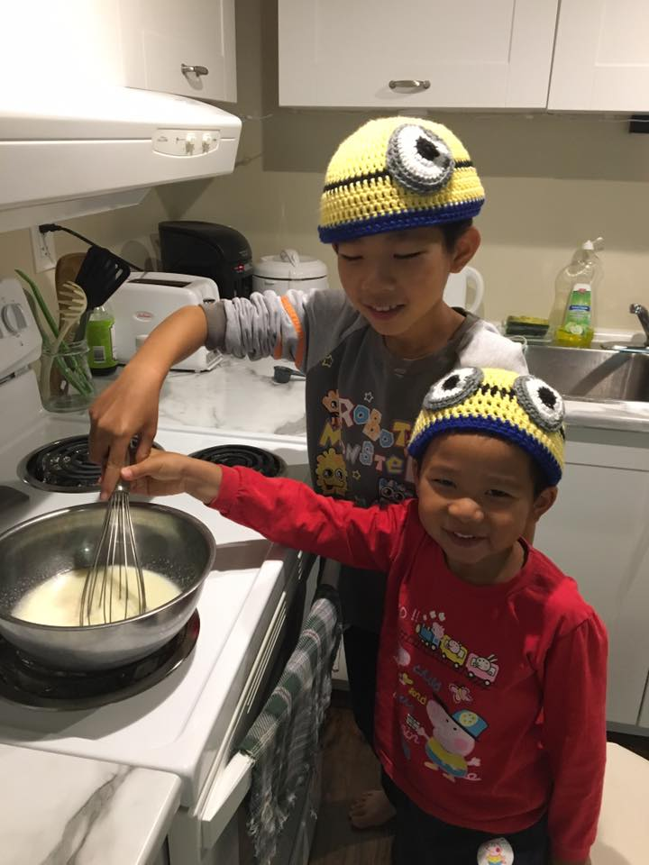
父母、政府（含法院）、公私機關及團體遵守兒童最佳利益。
衝突時，誰做最終決定。
兒童可表達意見。
From that point, normal was just gone....
The court (mediation)
兒童最佳利益的判斷標準：父母、政府（含法院）、公私機關及團體。

Slide 36
三、我國相關法律規定
兒童福利法（1973年公布實施，2004年廢止）：第 4 條（1993增訂）
各級政府及公私立兒童福利機構處理兒童相關事務時，應以兒童之最佳利益為優先考慮。有關兒童之保護與救助應優先受理。
民法：第 1089 條 (1996年修正)
對於未成年子女之權利義務，除法律另有規定外，由父母共同行使或負擔之。父母之一方不能行使權利時，由他方行使之。父母不能共同負擔義務時，由有能力者負擔之。
父母對於未成年子女重大事項權利之行使意思不一致時，得請求法院依子女之最佳利益酌定之。
法院為前項裁判前，應聽取未成年子女、主管機關或社會福利機構之意見。
兒童及少年福利與權益保障法 （2003年公布實施）：第 5 條
政府及公私立機構、團體處理兒童及少年相關事務時，應以兒童及少年之最佳利益為優先考量，並依其心智成熟程度權衡其意見；有關其保護及救助，並應優先處理。
兒童權利公約：第3條 兒童最佳利益（2014通過施行法）
所有關係兒童之事務，無論是由公私社會福利機構、法院、行政機關或立法機關作為，均應以兒童最佳利益為優先考量。
兒童權利公約：第18條（父母的責任）
締約國應盡其最大努力，確保父母雙方對兒童之養育及發展負共同責任的原則獲得確認。父母、或視情況而定的法定監護人對兒童之養育及發展負擔主要責任。兒童之最佳利益應為其基本考量。

Slide 37
五、兒少性剝削規範與實務
第34條
締約國承諾保護兒童免於所有形式之性剝削及性虐待。為此目的，締約國應採取包括國內、雙邊與多邊措施，以防止下列情事發生：
(a)引誘或強迫兒童從事非法之性活動；
(b)剝削利用兒童從事賣淫或其他非法之性行為；
(c)剝削利用兒童從事色情表演或作為色情之題材。

Slide 38
關於買賣兒童、兒童賣淫和兒童色情問題之兒童權利公約任擇議定書
本議定書於2002年1月8日生效，迄今共156個成員 。此項任擇議定書的誕生，有其特殊之的歷史背景。1990年蘇聯共產集團崩解後，西方國家繁榮的富裕生活環境產生巨大的磁吸效力，吸引大量的東歐國家與俄羅斯人民前往。各國的開放政策不但增加了「物流」，「人流」亦成為普遍現象，為數甚眾的較貧窮國家的兒童猶如商品，被不法集團販運至較富裕國家或淪落本國的色情市場，成為消費的對象。兒童商業性剝削(commercial sexual exploitation of children)及兒童性觀光(children sex tourism)的概念於焉而生。1996年，全球兒少人權團體於斯德哥爾摩(Stockholm)召開全球反兒童性剝削世界大會(World Congress against Commercial Sexual Exploitation of Children) 呼籲各國政府合作動員，打擊此種猖獗現象。於此同時，隨著網際網路(Internet)的風行，散布及買賣兒童色情的情況更形惡化。這種背景下，第一部任擇議定書終於誕生。

Slide 39
第二條 就本議定書之目的而言：
(一)買賣兒童係指任何人或群體將兒童轉交予另一人或群體以換取報酬或其他對價之行為或交易；
(二)兒童賣淫係指在性活動中利用兒童以換取報酬或其他對價；
(三)兒童色情係指以任何方式呈現兒童進行真實或技術合成之露骨性活動或主要為性目的而裸露與兒童性相關之部位。

Slide 40
近20年來，由於網路的興起，戀童癖者利用網路對兒少進行性剝削的案例快速增加，故西方國家投入相當多的資源於防制網路上的兒少性剝削。
網路兒少性剝削，主要有兩種態樣：
1.兒童色情(child pornography)
2.網路誘拐(child grooming)

Slide 41
一、兒童色情
定義：兒童性剝削的視覺描繪，其重心為兒童之性行為及性器官。
兒童色情的可罰性：兒童色情摧毀兒童的人格尊嚴，而其目的則為滿足成年人〈戀童症者〉的性慾或謀取商業利益。美國聯邦最高法院在1982年的一項判決〈New York v. Ferber 〉中表示：兒童色情屬於憲法增修條文第一條之例外，因為它剝削及濫用我們國家的年輕人。

Slide 42
法律：對製造、散布、販賣及持有者嚴厲處罰。例如：英國 1978年之兒童保護法〈Protection of Children Act〉對製造、散布及展示者，最高 處以10年以下有期徒刑。
1.持有：包括單純持有〈simple possession〉，歐盟成員大都規定為2年以下有期徒刑。
2.虛擬兒童色情〈virtual child pornography; pseudo-child pornography〉之製造、散布及販賣亦受處罰。但美國聯邦最高法院於2002年的一項判決〈Ashcroft v. Free Speech Coalition〉中認為處罰虛擬兒童色情的法律〈Child Pornography Prevention Act〉 侵害憲法上之言論自由權，判決該法違憲。之後，美國國會另立新法，予以處罰。在歐洲，無任何違憲爭議。
3.部分國家考慮降低兒童年齡。

Slide 43
二、網路誘拐〈child grooming〉
child grooming 係指意圖與兒童交往，降低兒童對性方面的警戒或與兒童建立親密的友誼，其最終目的在於與兒童發生性行為。網路誘拐通常發生於聊天室，但也出現在P2P及線上遊戲等對兒童具有吸引力的網路場域。
由於聊天室被認為是在公共場域所進行的對話，且常被誤認為具有高度的隱密性，因此兒童通常認為其較安全。這種錯誤的認知被戀童症者利用。在對話過程中要求提供個人興趣、身分相關資訊等等。漸漸地談話內容觸及兒童性經驗，寄發兒童色情圖片，乃至要求性交等。
英國2003年性犯罪法第15條對此罪之構成要件如下：
1.犯罪意圖；2.行為人為18歲以上之人；3.被害人為未滿16歲之兒童；4.行為人先以見面或溝通〈網路〉方式與被害人至少二次聯繫。
偵察child grooming 最有效及普遍之方式：網路釣魚。警察於網路上偽裝為兒童，引戀童症者上勾，相約見面時予以逮捕。在歐洲，針對此種犯罪，釣魚手段被認為符合比例原則。

Slide 44
我國法律
民國84年通過的兒童及少年性交易防制條例第22條至第36條之2，有相關的處罰規定。
本條例於民國104年2月4日修正，並修正其名稱為兒童及少年性剝削防制條例，106年1月1日施行。新法也修正了部分的處罰規定。另106年及107年再次修正部分規定。

Slide 45
兒童及少年性剝削防制條例第2條
本條例所稱兒童或少年性剝削，係指下列行為之一：
使兒童或少年為有對價之性交或猥褻行為。
利用兒童或少年為性交、猥褻之行為，以供人觀覽。
拍攝、製造兒童或少年為性交或猥褻行為之圖畫、照片、影片、影帶 、光碟、電子訊號或其他物品。
使兒童或少年坐檯陪酒或涉及色情之伴遊、 伴唱、伴舞等行為。 本條例所稱被害人，係指遭受性剝削或疑似遭受性剝削之兒童或少年。

Slide 46
本條為新增規定。
第三款立法上有疑義。實務上之爭議:自拍是否構成本款性剝削？

Slide 47
發文字號：法檢字第10504532130號 發文日期：民國105年10月03日 座談機關：臺灣高等法院檢察署及各一、二審檢察署 相關資料：相關圖表(0)·法條(2)
案由：兒童及少年性剝削防制條例(下稱本條例)第36條第2項、第3項規定「使兒童或少年『被拍攝、製造』性交或猥褻行為之圖畫、照片、影片、影帶、光碟、電子訊號或其他物品」，規範範圍是否及於兒童或少年「自行拍攝」後交與或傳送予他人之犯罪類型(例如透過網路視訊)？
【相關條文：兒童及少年性剝削防制條例第36條第2項、第3項】
說明：(一)甲說：肯定說。
理由：自本條例保護兒童及少年免於遭受任何形式之性剝削、保護其身心健全發展之立法目的解釋，只要行為人有以本條所規範之招募、引誘、容留、媒介、協助或強暴、脅迫、藥劑、詐術、催眠術等行為手段，使兒童或少年成為性交、猥褻物品之主角，而為性剝削之客體，即應構成本罪，不問拍攝、製造該等性交、猥褻物品之主體是否為兒童或少年本身，且實務上適用舊法第27條第3項亦見支持此種見解之判決(台灣高等法院101年度上訴字第1181號、101年度上訴字第1079號、104年度侵上訴字第340號、台灣高等法院台南分院102年度上訴字第650號、104年度上訴字第363號、台灣高等法院高雄分院103年度上訴字第620號判決意旨參照)
(二)乙說：否定說。
理由：以往實務見解多數認為舊法第27條(即本條例第36條)原係在處罰拍攝色情錄影帶之人，基本犯罪類型乃針對拍攝、製造未滿18歲之人為性交或猥褻行為之相關產品，犯罪主體係該未滿18歲之人以外之人，因此舊法第27條第3項「引誘、媒介或以他法，使未滿十八歲之人『被拍攝、製造』性交或猥褻行為之圖畫、錄影帶、影片、光碟、電子訊號或其他物品者」之規定，規範範圍並未及於未滿18歲之人自行拍攝後交與他人之犯罪類型(台灣高等法院101年度上訴字第2982號、101年度上訴字第3032號、102年度侵上訴字第49號、104年度上訴字第1299號判決意旨參照)。

Slide 48
提案機關決議：採甲說。
審查意見：(一)否定說理由：「以往實務見解多數認為舊法第27條(即本條例第36條)原係在處罰拍攝色情錄影帶之人，基本犯罪類型乃針對拍攝、製造未滿18歲之人為性交或猥褻行為之相關產品，犯罪主體係該未滿18歲之人以外之人····」之論述建議補充：「兒童及少年第36條第2項、第3項，均以『使兒童或少年被拍攝』為犯罪性剝削防制條例構成要件，舊法第27條第3項、第4項亦均以『使未滿18歲之人被拍攝』為犯罪構成要件，法條既稱『被拍攝』，自是有意排除該未滿18歲之人自行拍攝」。
(二)第18號提案題旨相同，建議併本案討論。
(三)提會討論。
座談會決議：(一)第18號提案併本案討論。
(二)本件案由修正為「···，規範範圍是否及於兒童或少年『立即或
稍後』自行拍攝後，交與或傳送予他人之犯罪類型」？
(三)採甲說。(經表決採甲說22票，採乙說3票)
法務部研究意見：(一)座談會決議之案由，修正為：甲男與未滿18歲之乙女係男女朋友，某日甲男表示欲觀看乙女之自慰照片並留作紀念，遂要求乙女拍攝自慰照片傳送予其觀覽，乙女乃應允之而「自行拍攝」猥褻照片後傳送予甲男，則甲男是否構成本條例第36條第2項之罪？
(二)採甲說，理由補充增列如下：使兒少被拍攝性交或猥褻行
為係法所禁止，立法者要保護的法益，在於使兒少免於提供身體為性交或猥褻行為，
非著重在拍攝者，且第36條第2項、第3項並未將拍攝者限定係兒童或少年以外之人。
且自本條例保護兒童及少年免於遭受任何形式之性剝削···(以下接續甲說理由)。

Slide 49
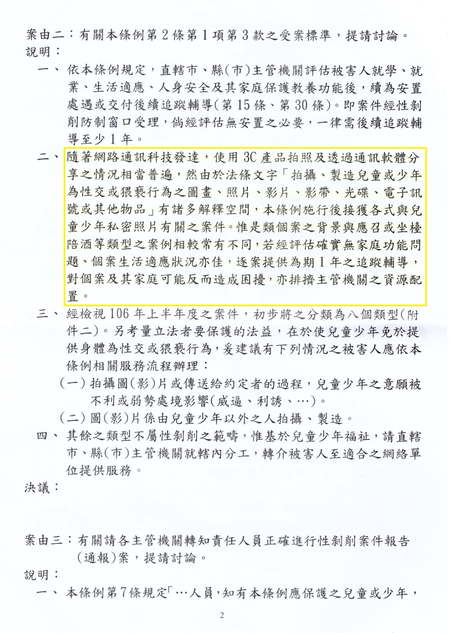

Slide 50
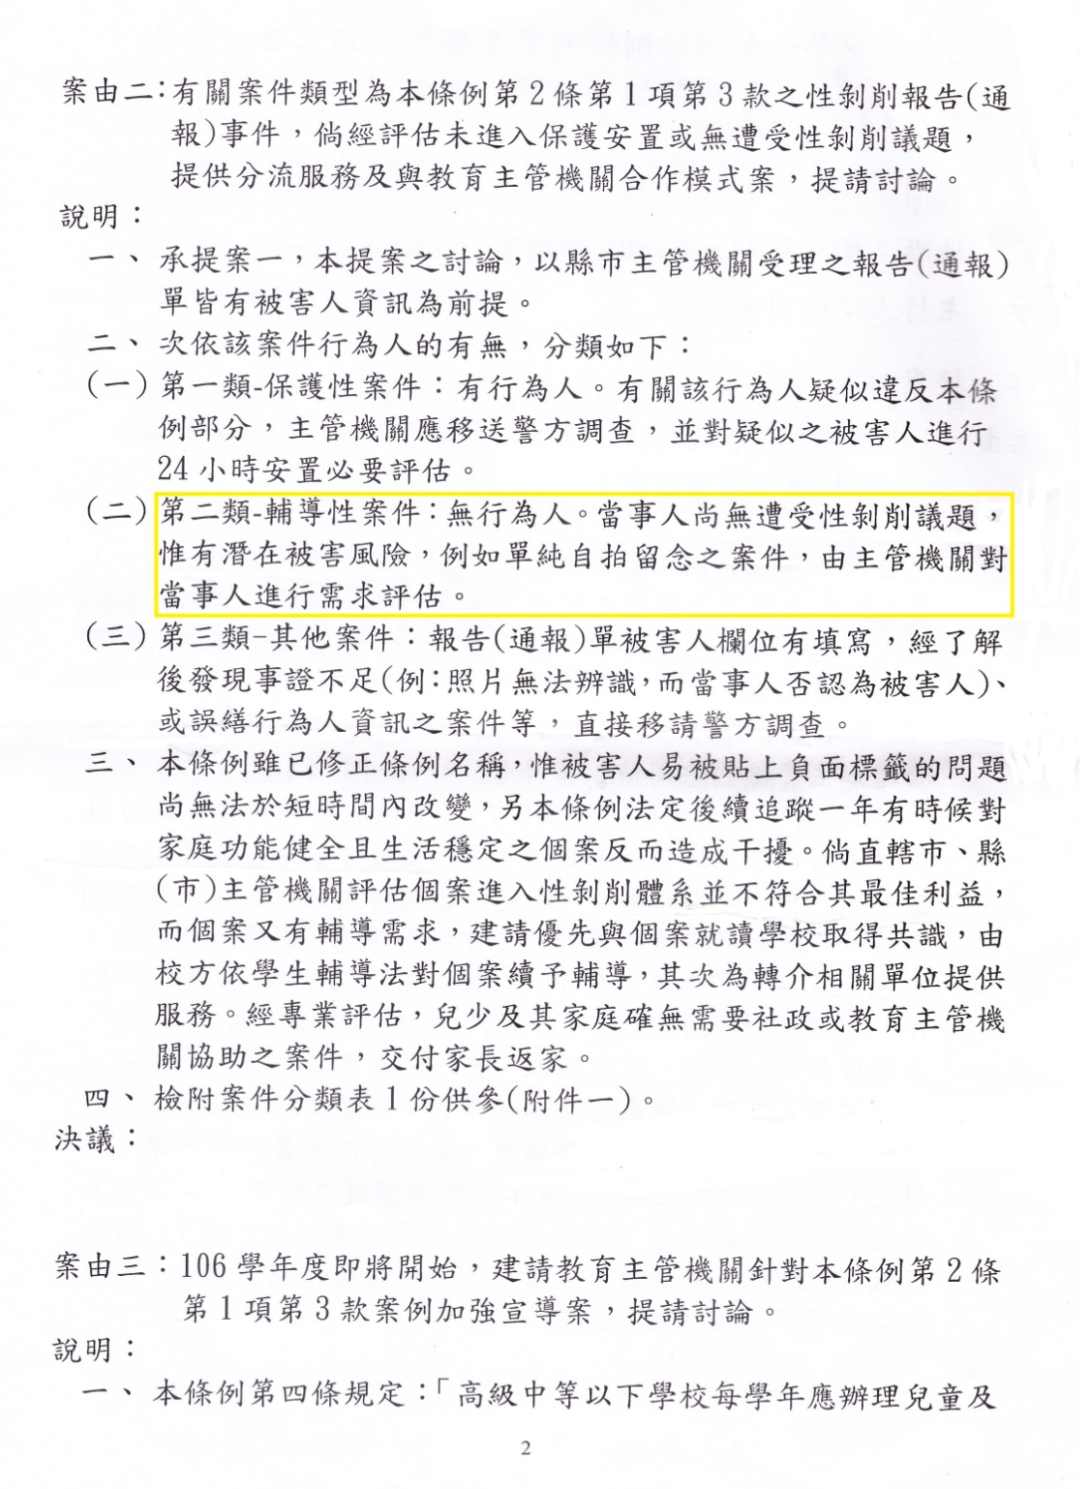

Slide 51
「拍攝」、「製造」在概念上應屬性虐待，非性剝削。
本條第三款應修正為散布、播送或販賣兒童或少年為性交或猥褻行為之圖畫、照片、影片、影帶 、光碟、電子訊號或其他物品。

Slide 52
兒少性剝削條例第四章為關於性剝削之處罰規定，大致符合聯合國兒童權利公約及任擇議定書的要求。

Slide 53
立(修)法檢討
第35條、第38條及第39條為「兒少色情」之處罰規定。
與歐美立法比較，有下列不足：
不包括虛擬(合成)兒少色情。部分國家涵蓋漫畫。
限於「性交或猥褻」範圍太窄。歐美立法使用”indecent”，”child sexual abuse images”等詞。(參釋字617)
持有處罰過輕。且所謂對加害人之「輔導教育」內容為何？意義為何？必須進一步規劃。

Slide 54
第40條「以宣傳品、出版品、廣播、電視、電信、網際網路或其他方法，散布、傳送、刊登或張貼足以引誘、媒介、暗示或其他使兒童或少年有遭受第二條第一項第一款至第三款之虞之訊息者，處三年以下有期徒刑，得併科新臺幣一百萬元以下罰金。意圖營利而犯前項之罪者，處五年以下有期徒刑，得併科新臺幣一百萬元以下罰金。」
本條文實務上曾引發相當大之爭議。後以釋字623加以限縮。新法亦依此調整部分文字。

Slide 57
釋字第623號：「……促使人為性交易之訊息，固為商業言論之一種，惟係促使非法交易活動，因此立法者基於維護公益之必要，自可對之為合理之限制。中華民國八十八年六月二日修正公布之兒童及少年性交易防制條例第二十九條規定：「以廣告物、出版品、廣播、電視、電子訊號、電腦網路或其他媒體，散布、播送或刊登足以引誘、媒介、暗示或其他促使人為性交易之訊息者，處五年以下有期徒刑，得併科新臺幣一百萬元以下罰金」，乃以科處刑罰之方式，限制人民傳布任何以兒童少年性交易或促使其為性交易為內容之訊息，或向兒童少年或不特定年齡之多數人，傳布足以促使一般人為性交易之訊息。是行為人所傳布之訊息如非以兒童少年性交易或促使其為性交易為內容，且已採取必要之隔絕措施，使其訊息之接收人僅限於十八歲以上之人者，即不屬該條規定規範之範圍。上開規定乃為達成防制、消弭以兒童少年為性交易對象事件之國家重大公益目的，所採取之合理與必要手段，與憲法第二十三條規定之比例原則，尚無牴觸。惟電子訊號、電腦網路與廣告物、出版品、廣播、電視等其他媒體之資訊取得方式尚有不同，如衡酌科技之發展可嚴格區分其閱聽對象，應由主管機關建立分級管理制度，以符比例原則之要求，併此指明。」

Slide 58
網路業者的義務
第8條：「網際網路平臺提供者、網際網路應用服務提供者及電信事業知悉或透過網路內容防護機構、其他機關、主管機關而知有第四章之犯罪嫌疑情事，應先行移除該資訊，並通知警察機關且保留相關資料至少九十天，提供司法及警察機關調查。前項相關資料至少應包括本條例第四章犯罪網頁資料、嫌疑人之個人資料及網路使用紀錄。」
業者的疑慮：「通知警察機關」，係指何警察機關? 刑事局(偵九隊)?地方派出所?

Slide 59
“A democratic society rests, for its continuance, upon the healthy, well-rounded growth young people into full maturity as citizens….”
New York v. Ferber,458 U.S. 747 (1982)

Slide 60
Thank you!

